Slide 1



Αναβάθμιση και Εκσυγχρονισμός του ΞΕΝΙΑ Ναυπάκτου

Slide 2
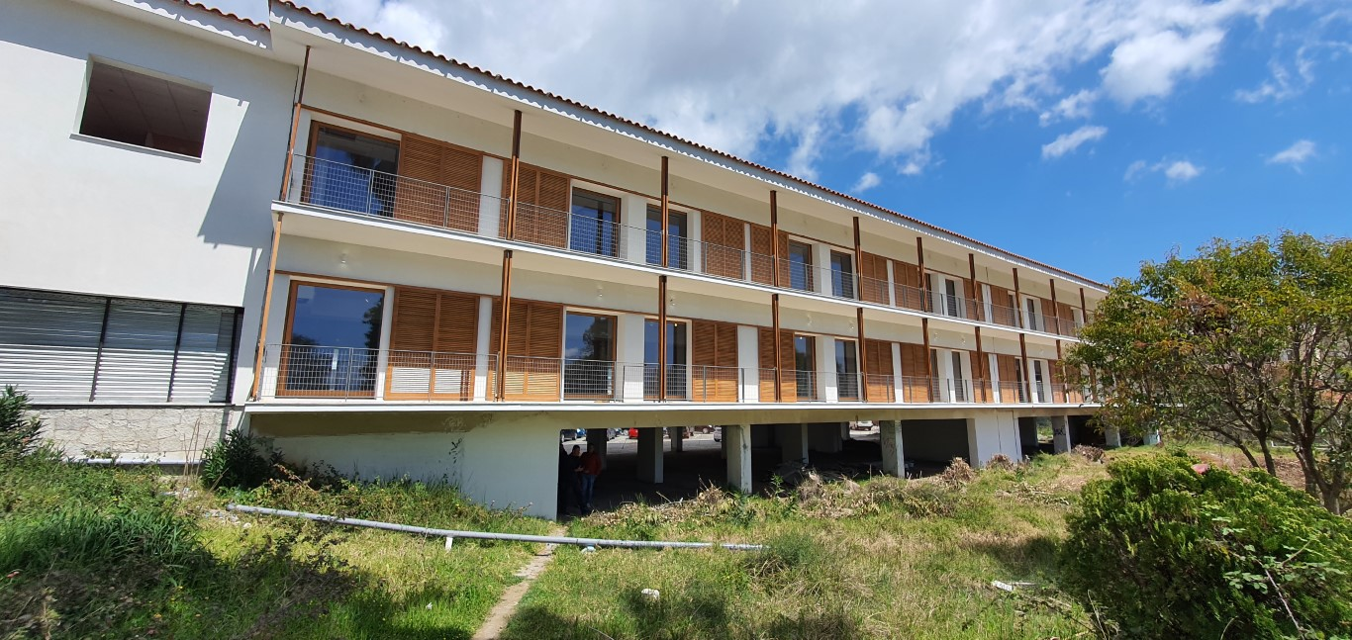

Slide 3
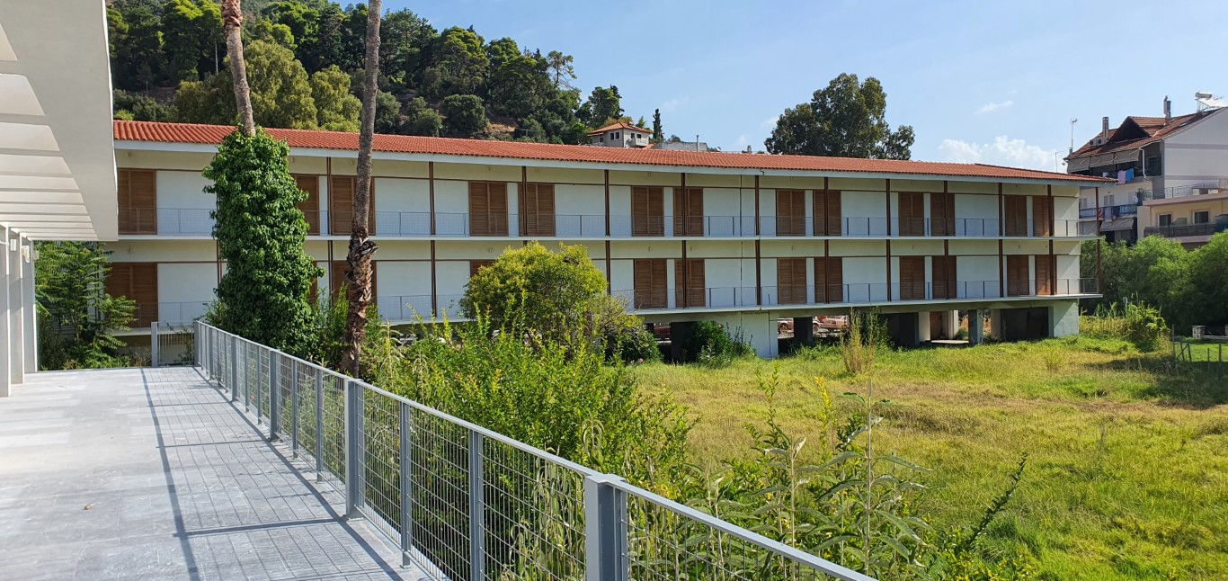

Slide 4
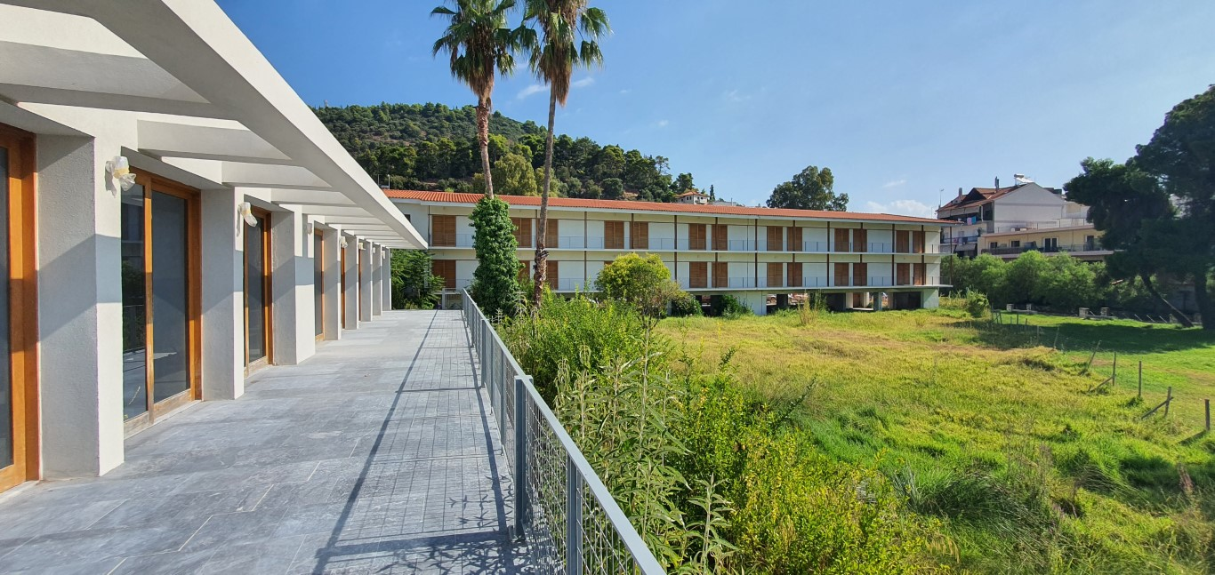

Slide 5
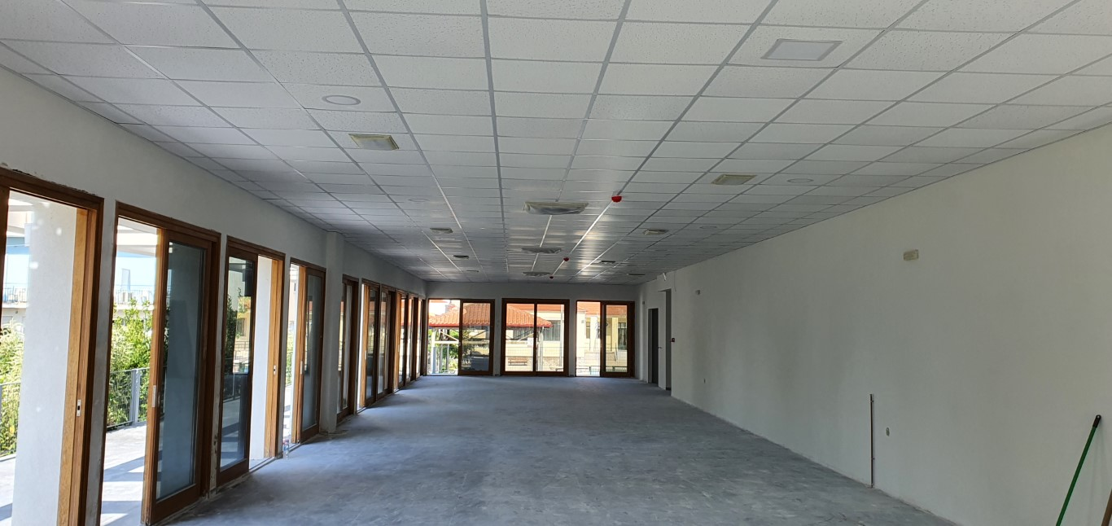

Slide 6
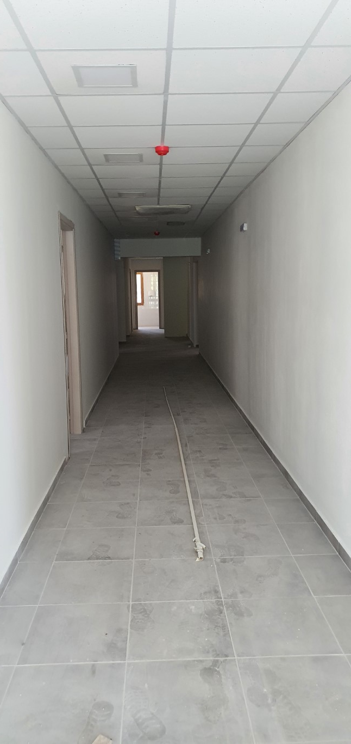

Slide 7
